Slide 1
Rekenen aan reacties.
Bijvoorbeeld:
Hoeveel gram chloor is er nodig om 37,8 gram aluminiumchloride te maken.
stap 1: reactievergelijking
stap 2: wat is gegeven, wat wordt gevraagd?
stap 3: molverhouding
stap 4: gegeven omrekenen in mol
stap 5: hoeveel mol gevraagde stof?
stap 6: reken om naar de gevraagde eenheid

Slide 2
Rekenen aan reacties.
Bijvoorbeeld:
Hoeveel gram chloor is er nodig om 37,8 gram aluminiumchloride te maken.
stap 1: reactievergelijking
stap 2: wat is gegeven, wat wordt gevraagd?
stap 3: molverhouding
stap 4: gegeven omrekenen in mol
stap 5: hoeveel mol gevraagde stof?
stap 6: reken om naar de gevraagde eenheid

Slide 3
Rekenen aan reacties.
Bijvoorbeeld:
Hoeveel gram chloor is er nodig om 37,8 gram aluminiumchloride te maken.
stap 1: Reactievergelijking
stap 2: wat is gegeven, wat wordt gevraagd?
stap 3: molverhouding
stap 4: gegeven omrekenen in mol
stap 5: hoeveel mol gevraagde stof?
stap 6: reken om naar de gevraagde eenheid

Slide 4
Rekenen aan reacties.
Bijvoorbeeld:
Hoeveel gram chloor is er nodig om 37,8 gram aluminiumchloride te maken.
stap 1: Reactievergelijking
stap 2: Wat is gegeven, wat wordt gevraagd?
stap 3: molverhouding
stap 4: gegeven omrekenen in mol
stap 5: hoeveel mol gevraagde stof?
stap 6: reken om naar de gevraagde eenheid

Slide 5
Rekenen aan reacties.
Bijvoorbeeld:
Hoeveel gram chloor is er nodig om 37,8 gram aluminiumchloride te maken.
stap 1: Reactievergelijking
stap 2: Wat is gegeven, wat wordt gevraagd?
stap 3: Molverhouding
stap 4: gegeven omrekenen in mol
stap 5: hoeveel mol gevraagde stof?
stap 6: reken om naar de gevraagde eenheid

Slide 6
Rekenen aan reacties.
Bijvoorbeeld:
Hoeveel gram chloor is er nodig om 37,8 gram aluminiumchloride te maken.
stap 1: Reactievergelijking
stap 2: Wat is gegeven, wat wordt gevraagd?
stap 3: Molverhouding
stap 4: Gegeven omrekenen in mol
stap 5: hoeveel mol gevraagde stof?
stap 6: reken om naar de gevraagde eenheid

Slide 7
Rekenen aan reacties.
Bijvoorbeeld:
Hoeveel gram chloor is er nodig om 37,8 gram aluminiumchloride te maken.
stap 1: Reactievergelijking
stap 2: Wat is gegeven, wat wordt gevraagd?
stap 3: Molverhouding
stap 4: Gegeven omrekenen in mol
stap 5: Hoeveel mol gevraagde stof?
stap 6: reken om naar de gevraagde eenheid

Slide 8
Rekenen aan reacties.
Bijvoorbeeld:
Hoeveel gram chloor is er nodig om 37,8 gram aluminiumchloride te maken.
stap 1: Reactievergelijking
stap 2: Wat is gegeven, wat wordt gevraagd?
stap 3: Molverhouding
stap 4: Gegeven omrekenen in mol
stap 5: Hoeveel mol gevraagde stof?
stap 6: Reken om naar de gevraagde eenheid

Slide 9
Hoeveel gram chloor is er nodig om 37,8 gram aluminiumchloride te maken.
Stap 1: Reactievergelijking
Stap 2: Gegeven, gevraagd?
Stap 3: Molverhouding
Stap 4: Gegeven omrekenen in mol
Stap 5: Hoeveel mol gevraagde stof?
Stap 6: Reken om naar de gevraagde eenheid

Slide 10
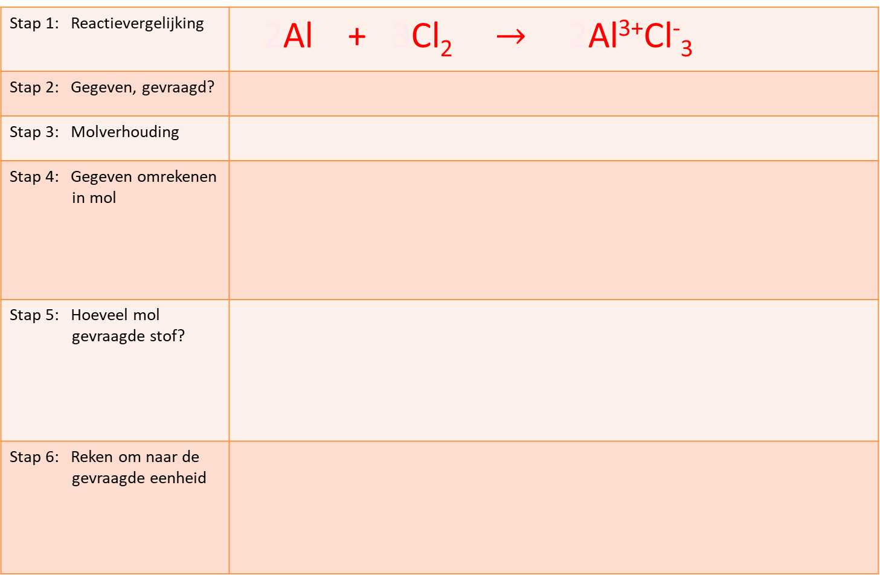
Hoeveel gram chloor is er nodig om 37,8 gram aluminiumchloride te maken.
Stap 1: Reactievergelijking | 2Al + 3Cl₂ $→$ 2Al³⁺Cl⁻₃
Stap 2: Gegeven, gevraagd?
Stap 3: Molverhouding
Stap 4: Gegeven omrekenen in mol
Stap 5: Hoeveel mol gevraagde stof?
Stap 6: Reken om naar de gevraagde eenheid

Slide 11
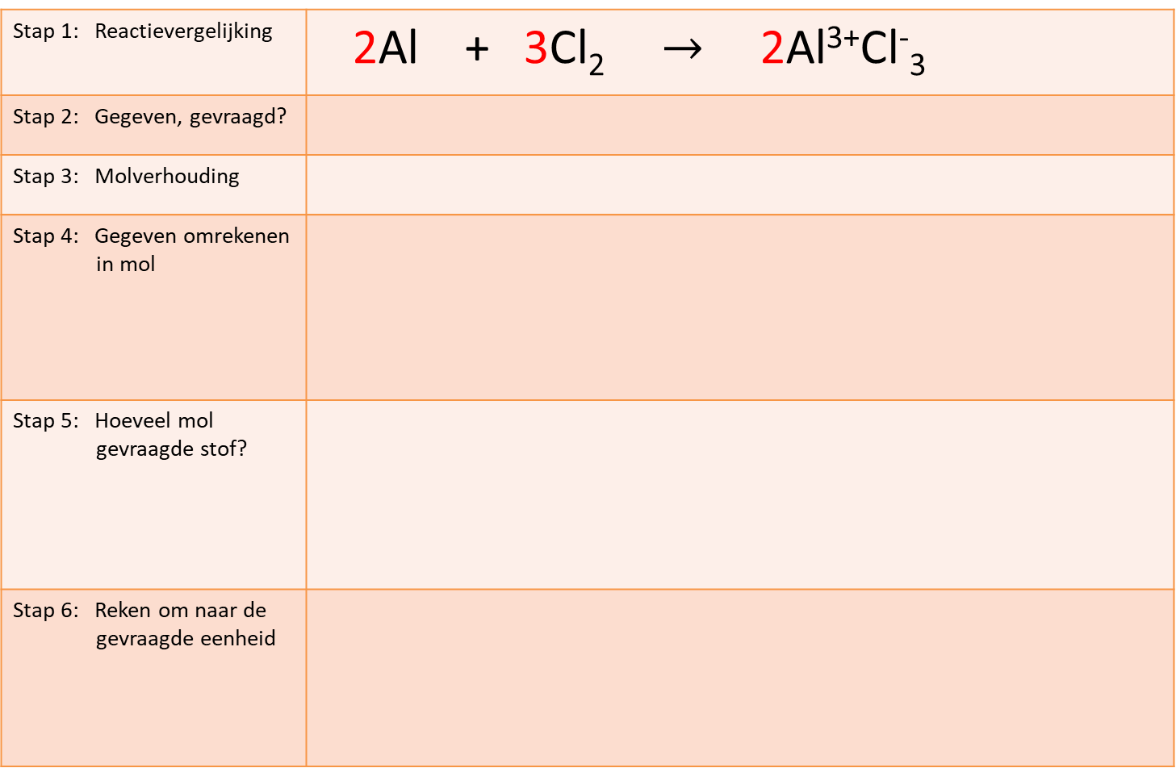
Hoeveel gram chloor is er nodig om 37,8 gram aluminiumchloride te maken.
Stap 1: Reactievergelijking | 2Al + 3Cl₂ $→$ 2Al³⁺Cl⁻₃
Stap 2: Gegeven, gevraagd?
Stap 3: Molverhouding
Stap 4: Gegeven omrekenen in mol
Stap 5: Hoeveel mol gevraagde stof?
Stap 6: Reken om naar de gevraagde eenheid

Slide 12
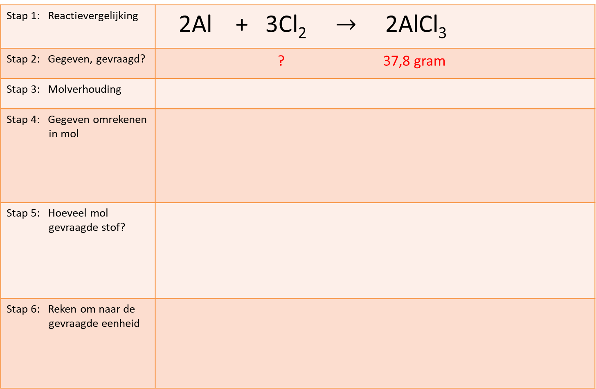
Hoeveel gram chloor is er nodig om 37,8 gram aluminiumchloride te maken.
Stap 1: Reactievergelijking | 2Al + 3Cl₂ $→$ 2AlCl₃
Stap 2: Gegeven, gevraagd? | ? 37,8 gram
Stap 3: Molverhouding
Stap 4: Gegeven omrekenen in mol
Stap 5: Hoeveel mol gevraagde stof?
Stap 6: Reken om naar de gevraagde eenheid

Slide 13
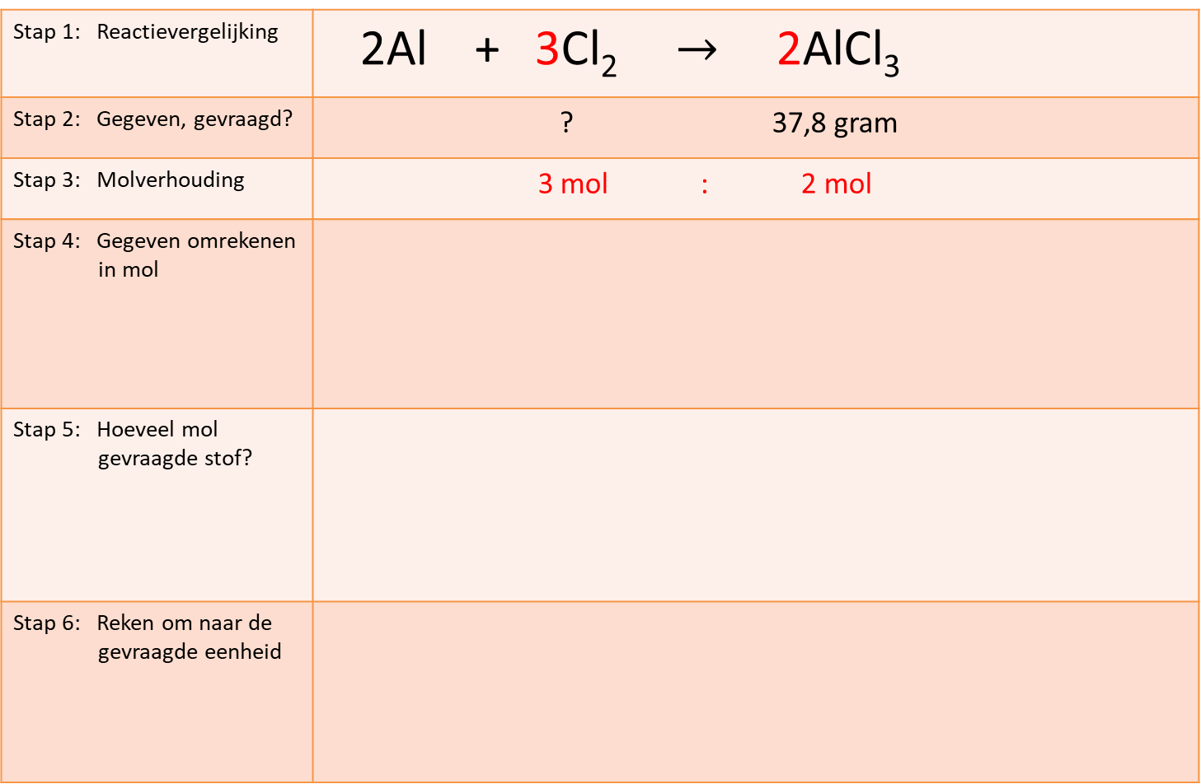
Hoeveel gram chloor is er nodig om 37,8 gram aluminiumchloride te maken.
Stap 1: Reactievergelijking | 2Al + 3Cl₂ $→$ 2AlCl₃
Stap 2: Gegeven, gevraagd? | ? 37,8 gram
Stap 3: Molverhouding | 3 mol : 2 mol
Stap 4: Gegeven omrekenen in mol
Stap 5: Hoeveel mol gevraagde stof?
Stap 6: Reken om naar de gevraagde eenheid

Slide 14
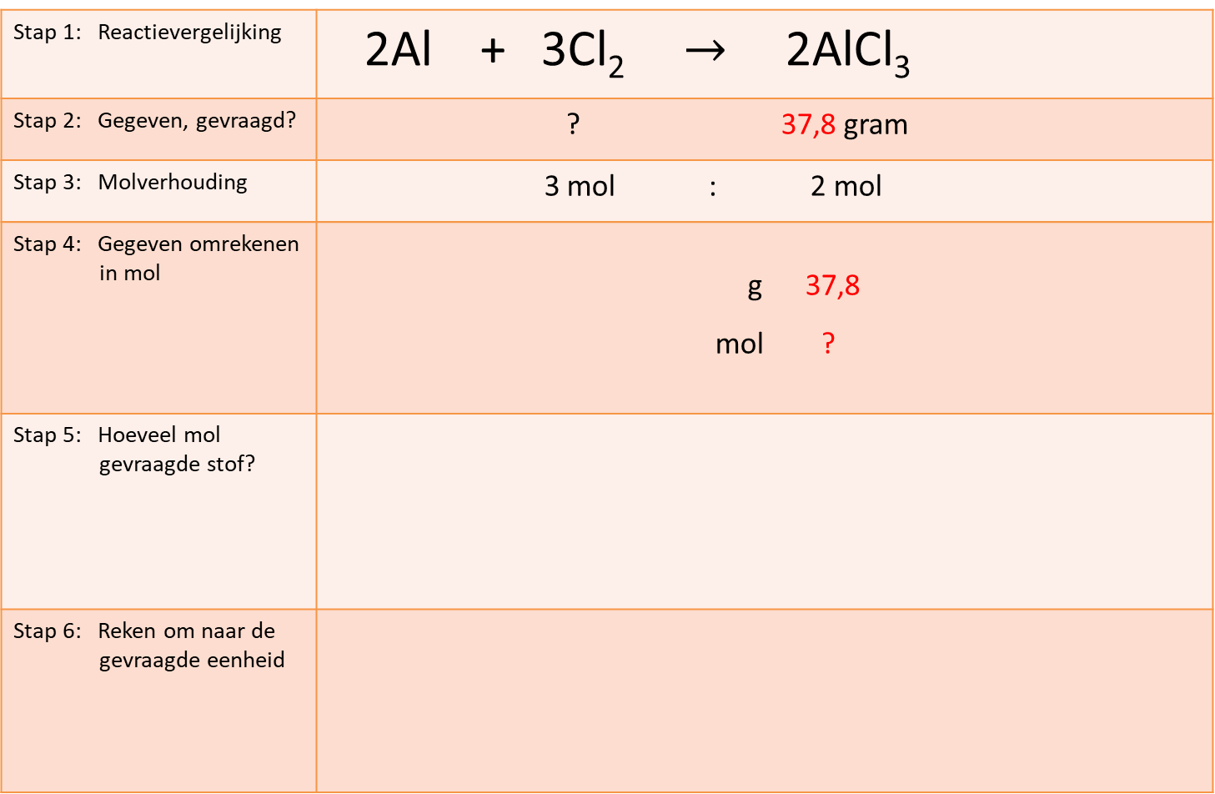
Hoeveel gram chloor is er nodig om 37,8 gram aluminiumchloride te maken.
Stap 1: Reactievergelijking | 2Al + 3Cl₂ $→$ 2AlCl₃
Stap 2: Gegeven, gevraagd? | ? 37,8 gram
Stap 3: Molverhouding | 3 mol : 2 mol
Stap 4: Gegeven omrekenen in mol | g 37,8 mol ?
Stap 5: Hoeveel mol gevraagde stof?
Stap 6: Reken om naar de gevraagde eenheid

Slide 15
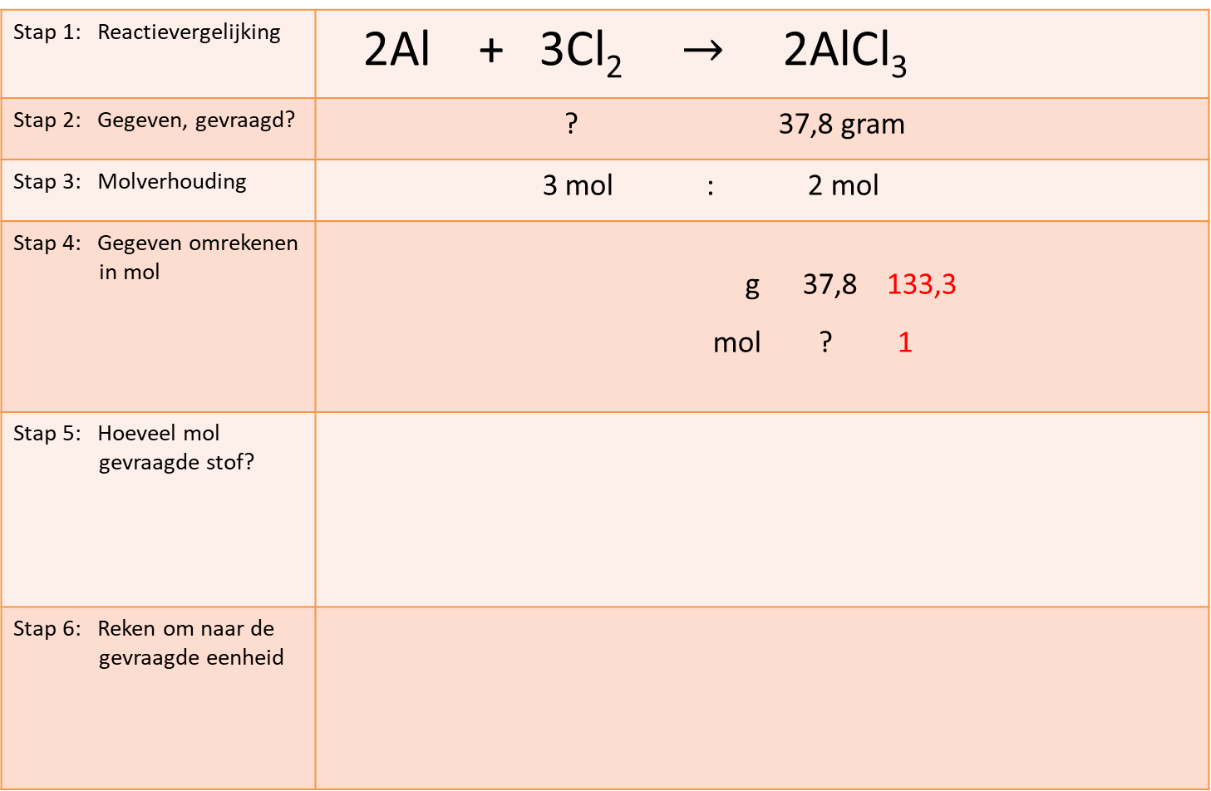
Hoeveel gram chloor is er nodig om 37,8 gram aluminiumchloride te maken.
Stap 1: Reactievergelijking | 2Al + 3Cl₂ $→$ 2AlCl₃
Stap 2: Gegeven, gevraagd? | ? 37,8 gram
Stap 3: Molverhouding | 3 mol : 2 mol
Stap 4: Gegeven omrekenen in mol | g 37,8 133,3 mol ? 1
Stap 5: Hoeveel mol gevraagde stof?
Stap 6: Reken om naar de gevraagde eenheid

Slide 16
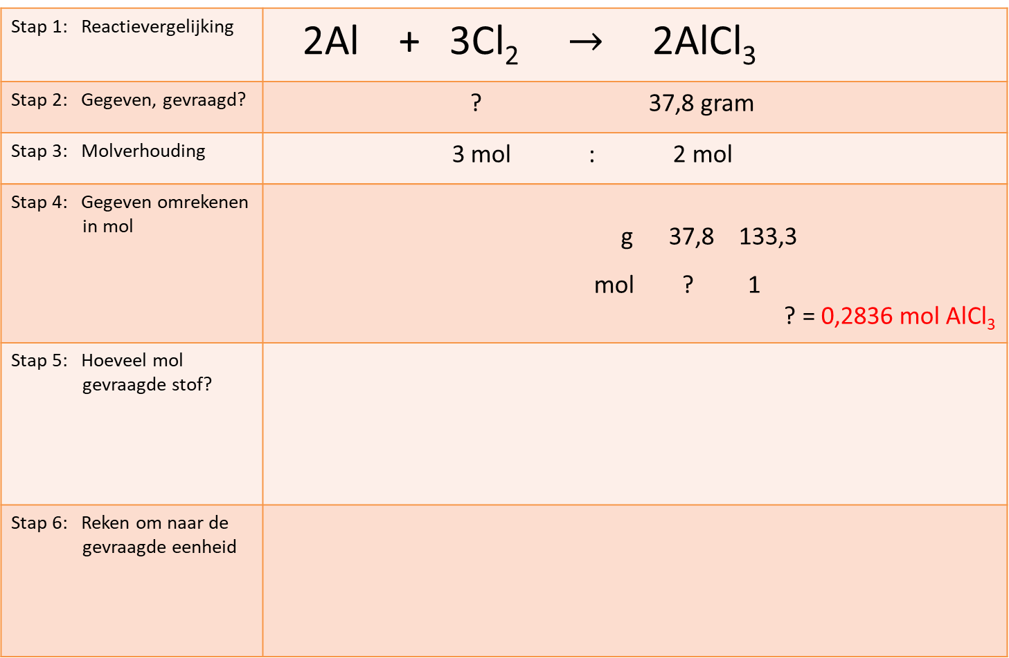
Hoeveel gram chloor is er nodig om 37,8 gram aluminiumchloride te maken.
Stap 1: Reactievergelijking | 2Al + 3Cl₂ $→$ 2AlCl₃
Stap 2: Gegeven, gevraagd? | ? 37,8 gram
Stap 3: Molverhouding | 3 mol : 2 mol
Stap 4: Gegeven omrekenen in mol | g 37,8 133,3 mol ? 1 ? = 0,2836 mol AlCl₃
Stap 5: Hoeveel mol gevraagde stof?
Stap 6: Reken om naar de gevraagde eenheid

Slide 17
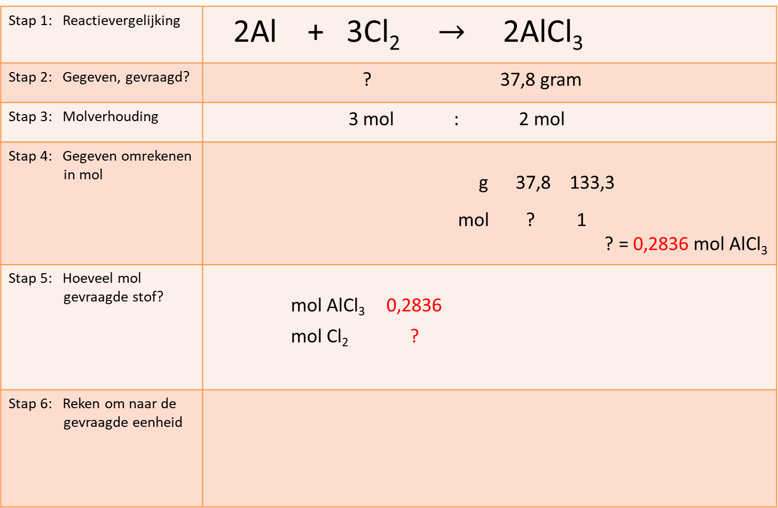
Hoeveel gram chloor is er nodig om 37,8 gram aluminiumchloride te maken.
Stap 1: Reactievergelijking | 2Al + 3Cl₂ $→$ 2AlCl₃
Stap 2: Gegeven, gevraagd? | ? 37,8 gram
Stap 3: Molverhouding | 3 mol : 2 mol
Stap 4: Gegeven omrekenen in mol | g 37,8 133,3 mol ? 1 ? = 0,2836 mol AlCl₃
Stap 5: Hoeveel mol gevraagde stof? | mol AlCl₃ 0,2836 mol Cl₂ ?
Stap 6: Reken om naar de gevraagde eenheid

Slide 18
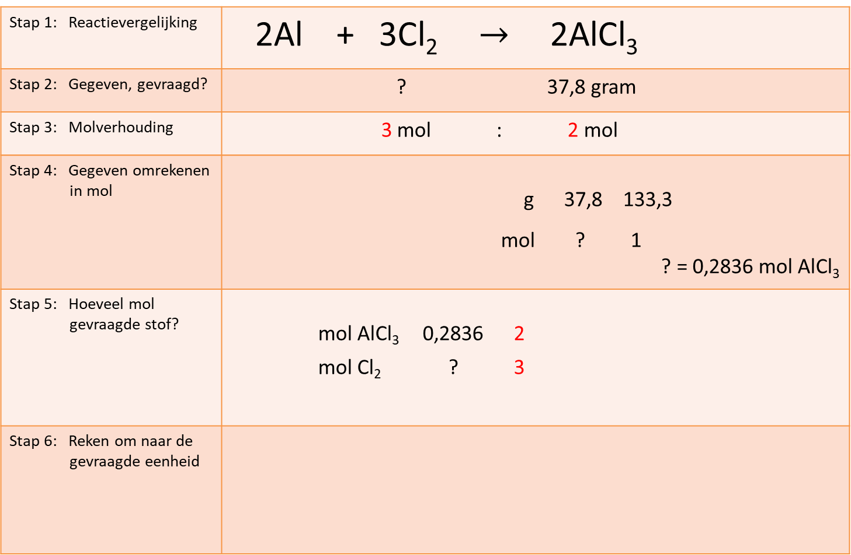
Hoeveel gram chloor is er nodig om 37,8 gram aluminiumchloride te maken.
Stap 1: Reactievergelijking | 2Al + 3Cl₂ $→$ 2AlCl₃
Stap 2: Gegeven, gevraagd? | ? 37,8 gram
Stap 3: Molverhouding | 3 mol : 2 mol
Stap 4: Gegeven omrekenen in mol | g 37,8 133,3 mol ? 1 ? = 0,2836 mol AlCl₃
Stap 5: Hoeveel mol gevraagde stof? | mol AlCl₃ 0,2836 2 mol Cl₂ ? 3
Stap 6: Reken om naar de gevraagde eenheid

Slide 19
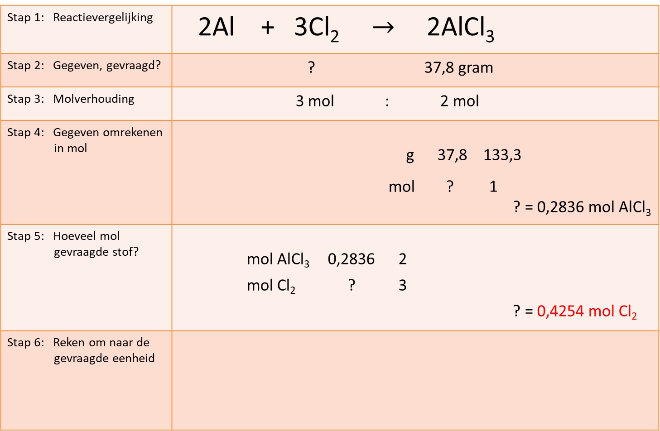
Hoeveel gram chloor is er nodig om 37,8 gram aluminiumchloride te maken.
Stap 1: Reactievergelijking | 2Al + 3Cl₂ $→$ 2AlCl₃
Stap 2: Gegeven, gevraagd? | ? 37,8 gram
Stap 3: Molverhouding | 3 mol : 2 mol
Stap 4: Gegeven omrekenen in mol | g 37,8 133,3 mol ? 1 ? = 0,2836 mol AlCl₃
Stap 5: Hoeveel mol gevraagde stof? | mol AlCl₃ 0,2836 2 mol Cl₂ ? 3 ? = 0,4254 mol Cl₂
Stap 6: Reken om naar de gevraagde eenheid

Slide 20
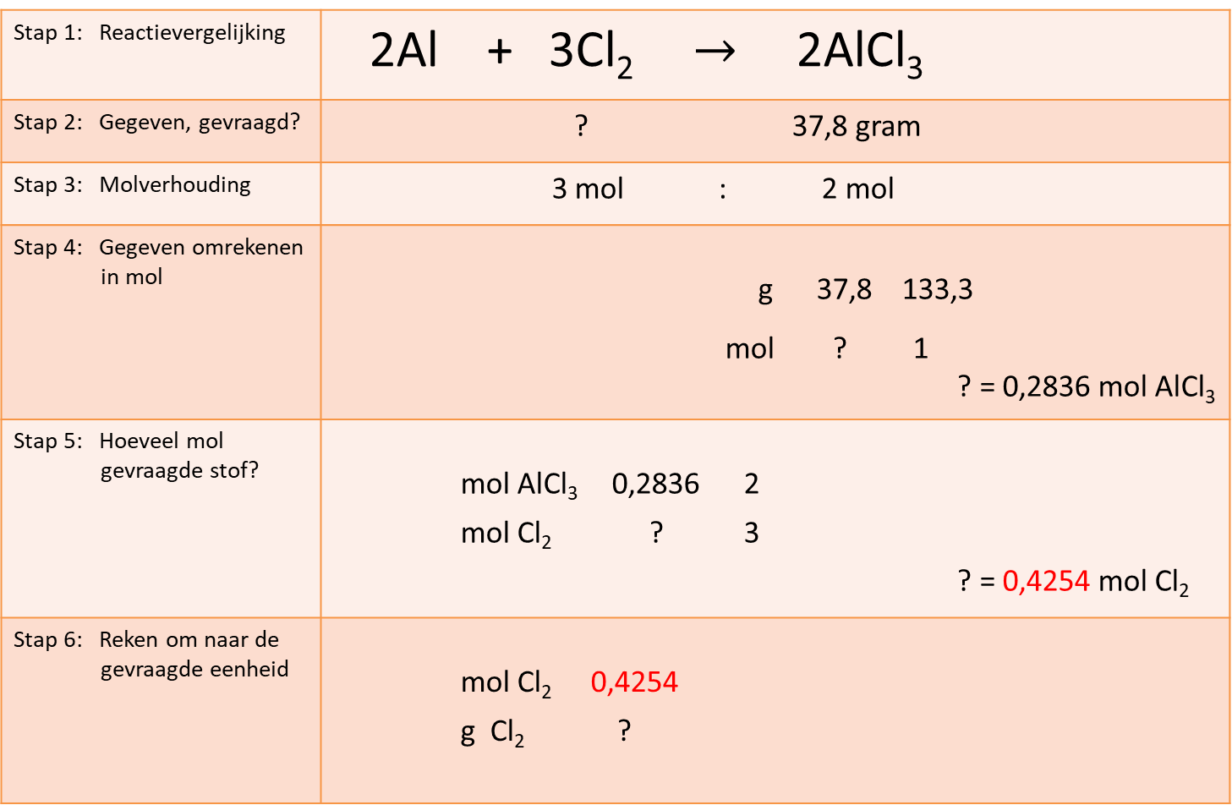
Hoeveel gram chloor is er nodig om 37,8 gram aluminiumchloride te maken.
Stap 1: Reactievergelijking | 2Al + 3Cl₂ $→$ 2AlCl₃
Stap 2: Gegeven, gevraagd? | ? 37,8 gram
Stap 3: Molverhouding | 3 mol : 2 mol
Stap 4: Gegeven omrekenen in mol | g 37,8 133,3 mol ? 1 ? = 0,2836 mol AlCl₃
Stap 5: Hoeveel mol gevraagde stof? | mol AlCl₃ 0,2836 2 mol Cl₂ ? 3 ? = 0,4254 mol Cl₂
Stap 6: Reken om naar de gevraagde eenheid | mol Cl₂ 0,4254 g Cl₂ ?

Slide 21
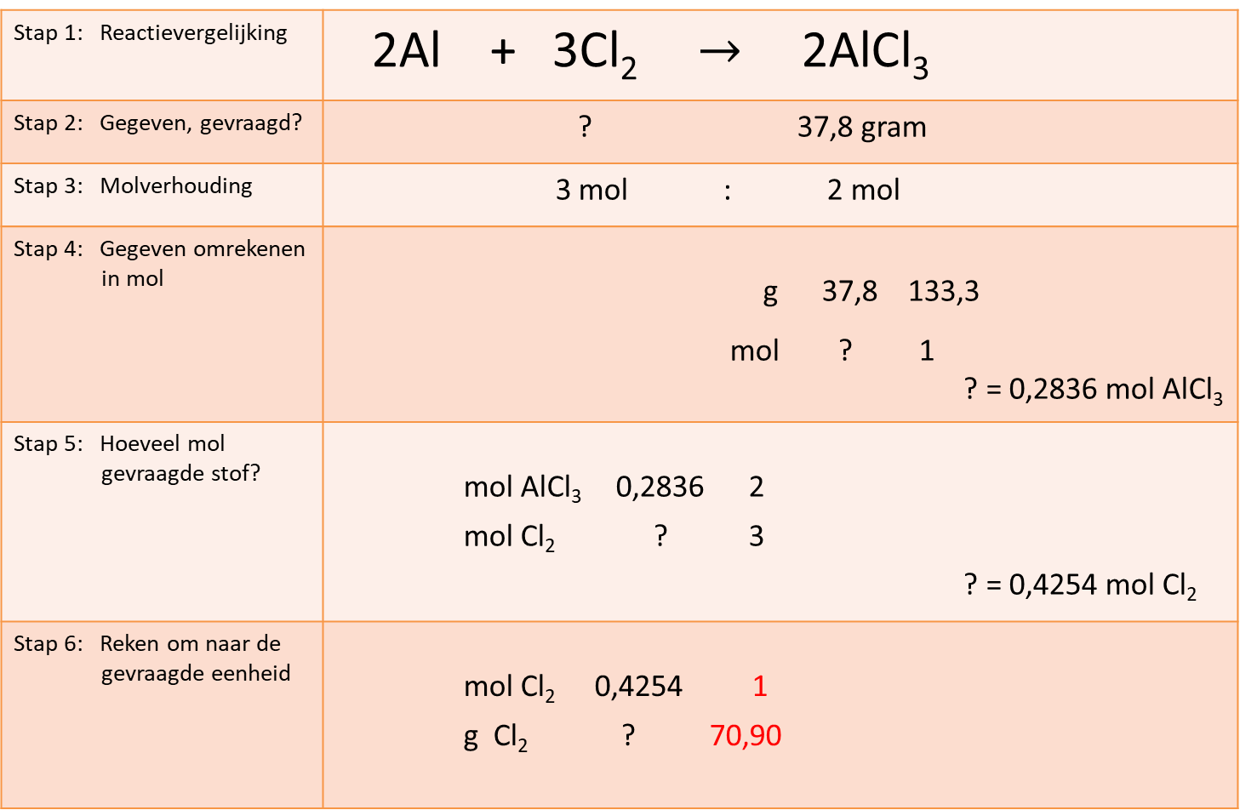
Hoeveel gram chloor is er nodig om 37,8 gram aluminiumchloride te maken.
Stap 1: Reactievergelijking | 2Al + 3Cl₂ $→$ 2AlCl₃
Stap 2: Gegeven, gevraagd? | ? 37,8 gram
Stap 3: Molverhouding | 3 mol : 2 mol
Stap 4: Gegeven omrekenen in mol | g 37,8 133,3 mol ? 1 ? = 0,2836 mol AlCl₃
Stap 5: Hoeveel mol gevraagde stof? | mol AlCl₃ 0,2836 2 mol Cl₂ ? 3 ? = 0,4254 mol Cl₂
Stap 6: Reken om naar de gevraagde eenheid | mol Cl₂ 0,4254 1 g Cl₂ ? 70,90

Slide 22
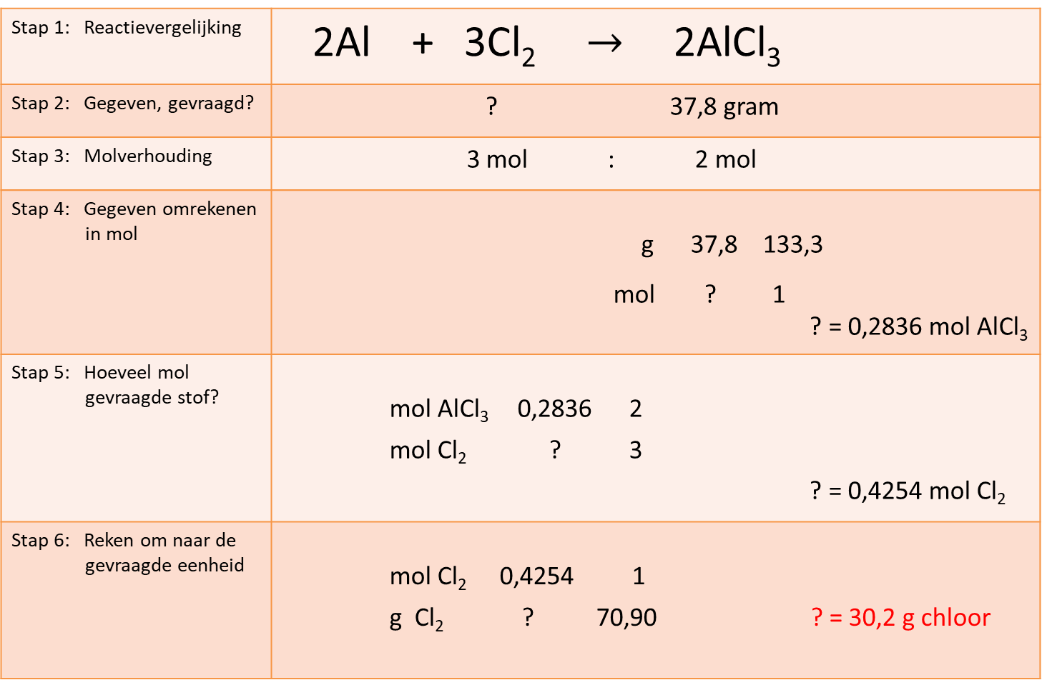
Hoeveel gram chloor is er nodig om 37,8 gram aluminiumchloride te maken.
Stap 1: Reactievergelijking | 2Al + 3Cl₂ $→$ 2AlCl₃
Stap 2: Gegeven, gevraagd? | ? 37,8 gram
Stap 3: Molverhouding | 3 mol : 2 mol
Stap 4: Gegeven omrekenen in mol | g 37,8 133,3 mol ? 1 ? = 0,2836 mol AlCl₃
Stap 5: Hoeveel mol gevraagde stof? | mol AlCl₃ 0,2836 2 mol Cl₂ ? 3 ? = 0,4254 mol Cl₂
Stap 6: Reken om naar de gevraagde eenheid | mol Cl₂ 0,4254 1 g Cl₂ ? 70,90 ? = 30,2 g chloor

Slide 23
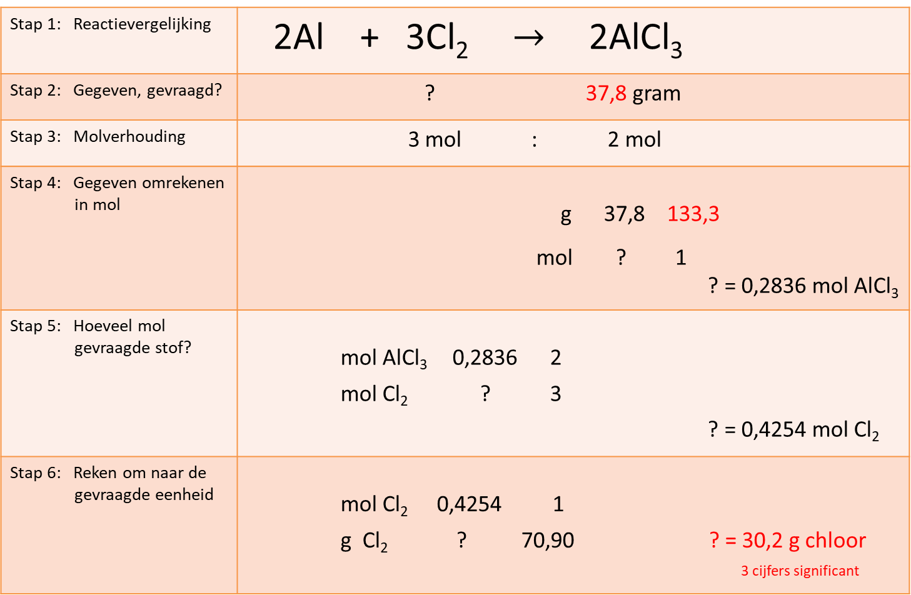
Hoeveel gram chloor is er nodig om 37,8 gram aluminiumchloride te maken.
Stap 1: Reactievergelijking | 2Al + 3Cl₂ $→$ 2AlCl₃
Stap 2: Gegeven, gevraagd? | ? 37,8 gram
Stap 3: Molverhouding | 3 mol : 2 mol
Stap 4: Gegeven omrekenen in mol | g 37,8 133,3 mol ? 1 ? = 0,2836 mol AlCl₃
Stap 5: Hoeveel mol gevraagde stof? | mol AlCl₃ 0,2836 2 mol Cl₂ ? 3 ? = 0,4254 mol Cl₂
Stap 6: Reken om naar de gevraagde eenheid | mol Cl₂ 0,4254 1 g Cl₂ ? 70,90 ? = 30,2 g chloor 3 cijfers significant

Slide 24
Hoofdschema berekeningen
Volume
mL , L,
cm³, dm³, m³
Massa
mg, g, kg
Chemische hoeveelheid
mol
Volume gas
mL , L,
cm³, dm³, m³
Dichtheid
Molaire massa
Molair volume
Binas Tabel 8-12
Binas Tabel 98-99
Binas Tabel 7
V_{m} = 22,4 dm³ mol⁻¹
(p=p_{o} T=273K)
V_{m} = 24,5 dm³ mol⁻¹
(p=p_{o} T=298K)

Slide 25
Dichtheid

Slide 26
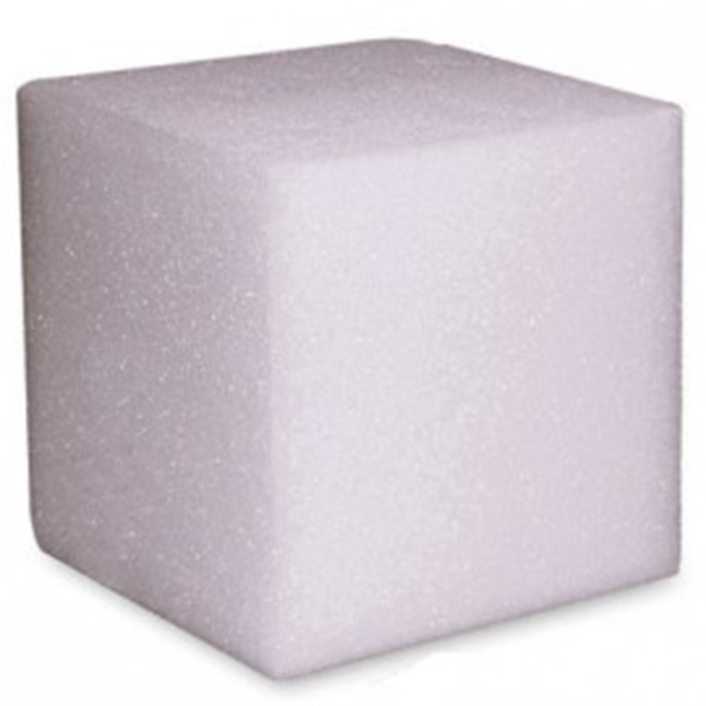
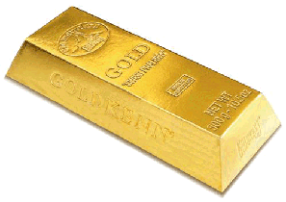
Wat is zwaarder een kilo piepschuim of een kilo goud?

Slide 27
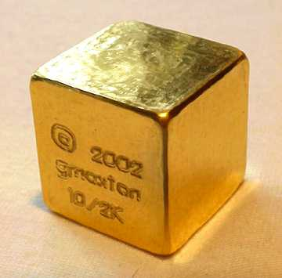
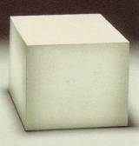
1 cm³ goud massa = 19,3 gram
Dichtheid = 19,3 gram/cm³
1 cm³ piepschuim massa = 0,0225 gram
Dichtheid = 0,0225 gram/cm³

Slide 28
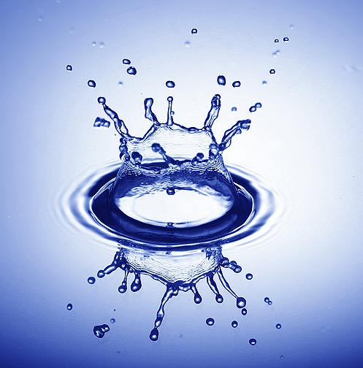
Water
Dichtheid = 1,0 gram/mL

Slide 29
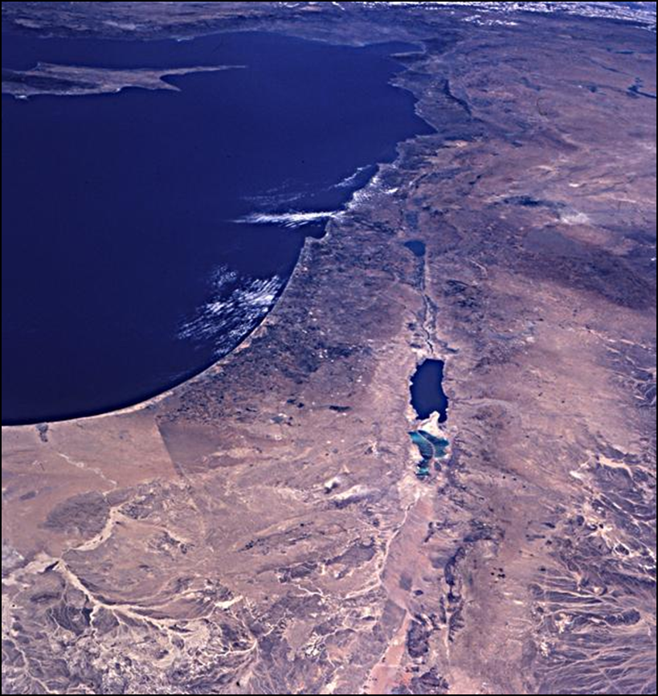
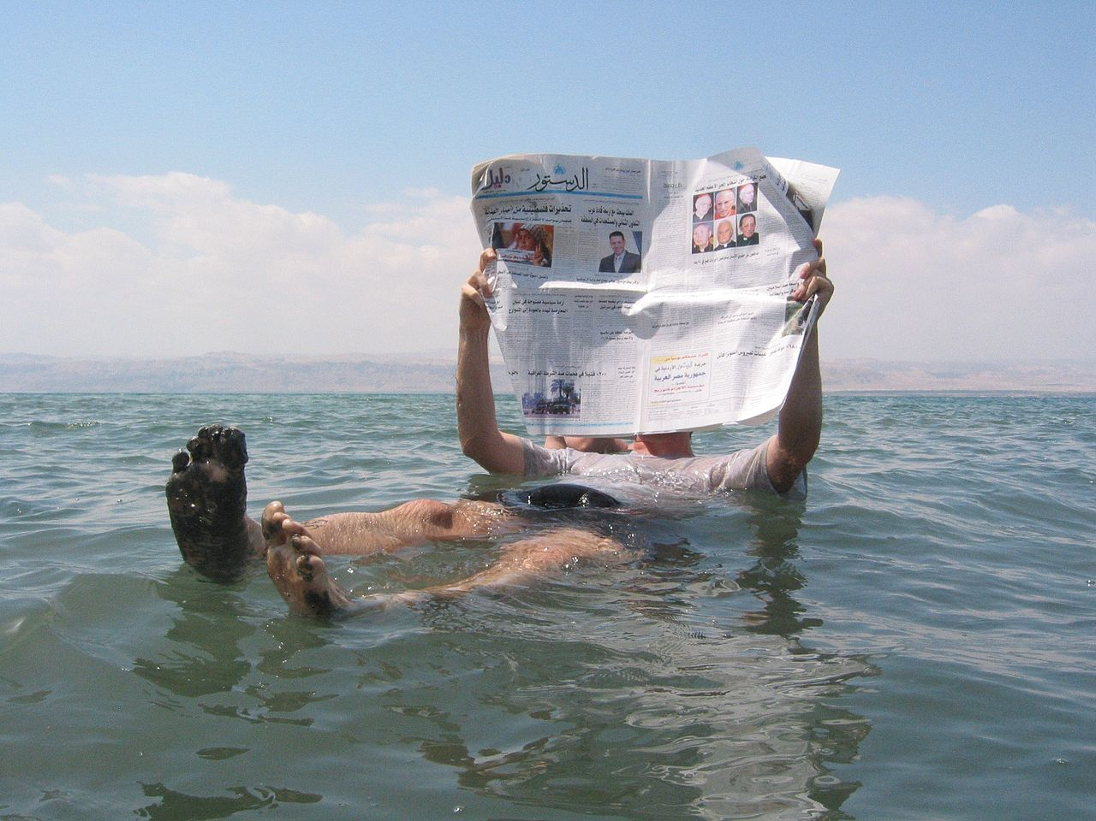
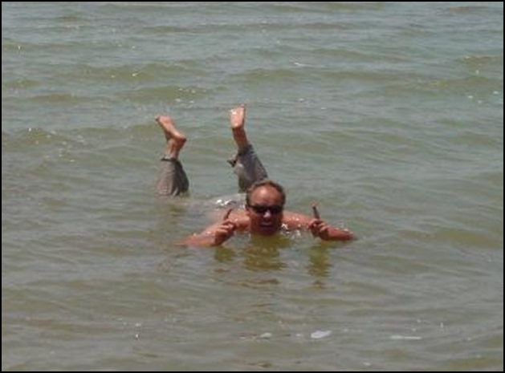
Dode Zee
Dichtheid = 1,1 gram/mL

Slide 30
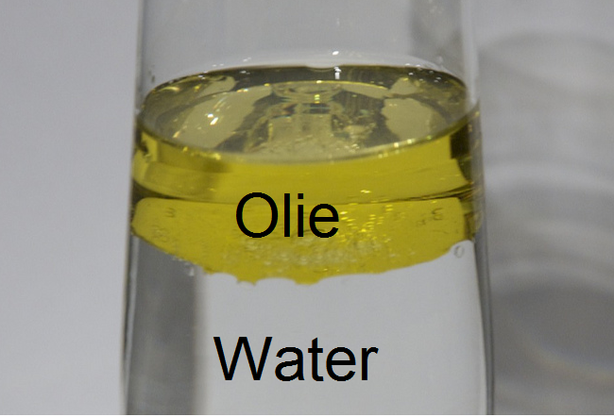
Dichtheid = 0,9 gram/mL
Dichtheid = 1,0 gram/mL

Slide 31
Vaste stoffen en vloeistoffen hebben een dichtheid van:
± 1 gram per cm³ (mL)
± 1 kilogram per dm³ (L)
Gassen hebben een dichtheid van:
± 1 milligram per cm³
± 1 gram per dm³

Slide 32
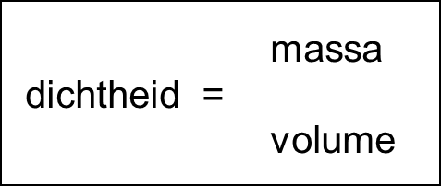

Slide 33
Hoeveel gram is 12,0 mL alcohol?

Slide 34
Hoeveel gram is 12,0 mL alcohol?
Zoek in Binas de dichtheid op : tabel 10, 11 en 12.

Slide 35
Hoeveel gram is 12,0 mL alcohol?
Zoek in Binas de dichtheid op : tabel 10, 11 en 12.
Reken de eenheid uit Binas om in gram per mL.

Slide 36
Hoeveel gram is 12,0 mL alcohol?
Zoek in Binas de dichtheid op : tabel 10, 11 en 12.
Reken de eenheid uit Binas om in gram per mL.
Bereken hoeveel gram 12,0 mL alcohol is.

Slide 37
Hoeveel gram is 12,0 mL alcohol?
Zoek in Binas de dichtheid op : tabel 10, 11 en 12.

Slide 38
Hoeveel gram is 12,0 mL alcohol?
Zoek in Binas de dichtheid op : tabel 10, 11 en 12.
  Alcohol heeft een dichtheid van 0,80 x 10³ kg m^{–3}
  ofwel 0,80 x 10³ kg per m³

Slide 39
Hoeveel gram is 12,0 mL alcohol?
Reken de eenheid uit Binas om in gram per mL.

Slide 40
Hoeveel gram is 12,0 mL alcohol?
Reken de eenheid uit Binas om in gram per mL.
massa 0,80 x 10³ kg
volume 1 m³

Slide 41
Hoeveel gram is 12,0 mL alcohol?
Reken de eenheid uit Binas om in gram per mL.
massa 0,80 x 10³ kg 0,80 x 10⁶ g
volume 1 m³ 1 x 10⁶ cm³

Slide 42
Hoeveel gram is 12,0 mL alcohol?
Reken de eenheid uit Binas om in gram per mL.
massa 0,80 x 10³ kg 0,80 x 10⁶ g 0,80 g
volume 1 m³ 1 x 10⁶ cm³ 1 mL

Slide 43
Hoeveel gram is 12,0 mL alcohol?
Bereken hoeveel gram 12,0 mL alcohol is.

Slide 44
Hoeveel gram is 12,0 mL alcohol?
Bereken hoeveel gram 12,0 mL alcohol is.
massa g
volume mL

Slide 45
Hoeveel gram is 12,0 mL alcohol?
Bereken hoeveel gram 12,0 mL alcohol is.
massa g 0,80 ?
volume mL 1 12,0

Slide 46
Hoeveel gram is 12,0 mL alcohol?
Bereken hoeveel gram 12,0 mL alcohol is.
massa g 0,80 ?
volume mL 1 12,0
? = 9,6 g alcohol

Slide 47
Hoeveel gram is 12,0 mL alcohol?
Bereken hoeveel gram 12,0 mL alcohol is.
massa g 0,80 ?
volume mL 1 12,0
? = 9,6 g alcohol
2 cijfers significant

Slide 48
Oplossing van zouten

Slide 49

Oplossing van zouten
$$→$$

Slide 50
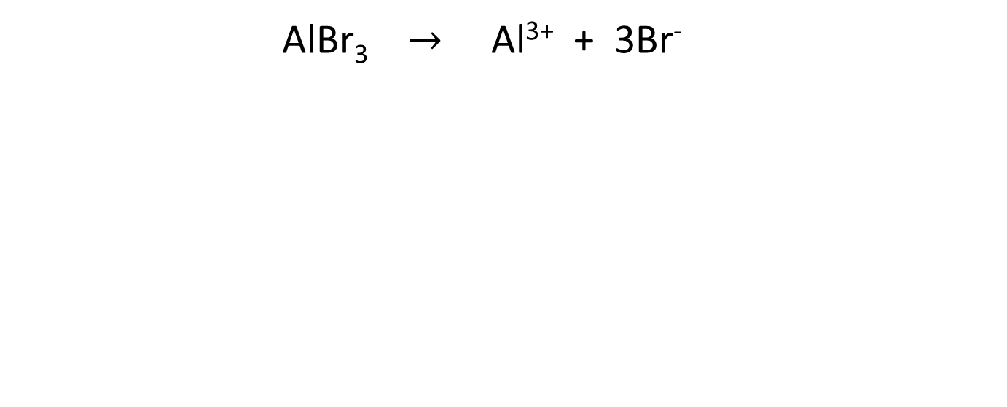
$$→$$
AlBr₃ $→$ Al³⁺ + 3Br⁻
1 mol AlBr₃ $→$ 1 mol Al³⁺ en 3 mol Br⁻
0,12 mol AlBr₃ $→$ 0,12 mol Al³⁺ en 0,36 mol Br⁻
Een 0,12 M AlBr₃-oplossing:
[Al³⁺] = 0,12 mol/L en [Br⁻] = 0,36 mol/L

Slide 51
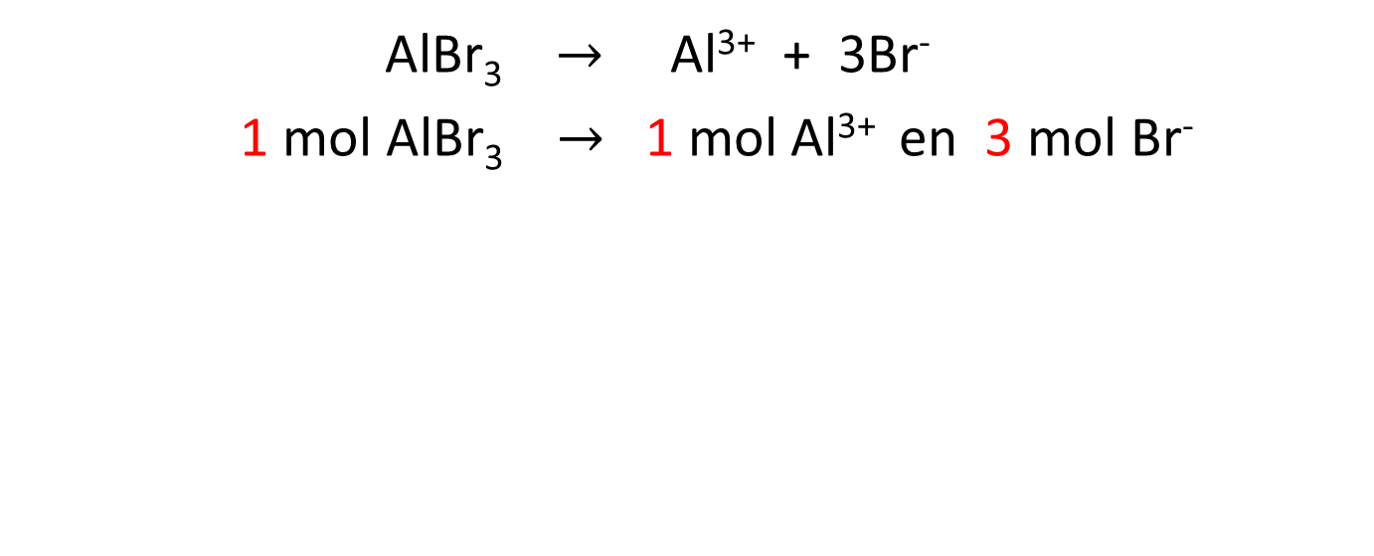
$$→$$
AlBr₃ $→$ Al³⁺ + 3Br⁻
1 mol AlBr₃ $→$ 1 mol Al³⁺ en 3 mol Br⁻
0,12 mol AlBr₃ $→$ 0,12 mol Al³⁺ en 0,36 mol Br⁻
Een 0,12 M AlBr₃-oplossing:
[Al³⁺] = 0,12 mol/L en [Br⁻] = 0,36 mol/L

Slide 52
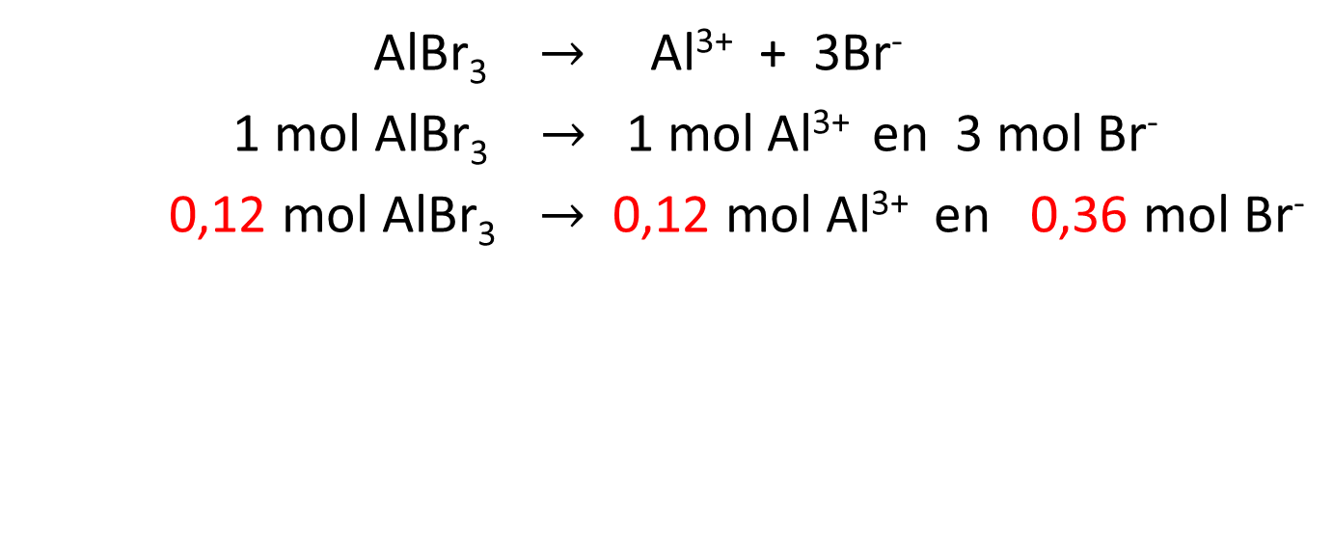
$$→$$
AlBr₃ $→$ Al³⁺ + 3Br⁻
1 mol AlBr₃ $→$ 1 mol Al³⁺ en 3 mol Br⁻
0,12 mol AlBr₃ $→$ 0,12 mol Al³⁺ en 0,36 mol Br⁻
Een 0,12 M AlBr₃-oplossing:
[Al³⁺] = 0,12 mol/L en [Br⁻] = 0,36 mol/L

Slide 53
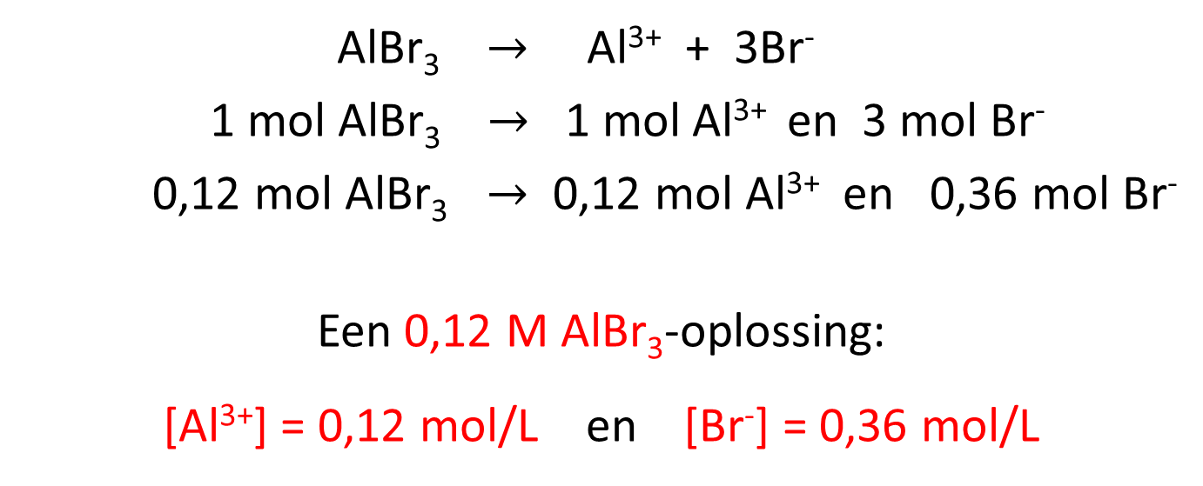
$$→$$
AlBr₃ $→$ Al³⁺ + 3Br⁻
1 mol AlBr₃ $→$ 1 mol Al³⁺ en 3 mol Br⁻
0,12 mol AlBr₃ $→$ 0,12 mol Al³⁺ en 0,36 mol Br⁻
Een 0,12 M AlBr₃-oplossing:
[Al³⁺] = 0,12 mol/L en [Br⁻] = 0,36 mol/L

Slide 54
